Slide 1



350V fail die 단면 분석
Cu/liner/barrier TEM-EDS / Cu DD trench/via X-SEM / EDS mapping (Cu/Si/O/Ta)
via bottom void 및 pinch-off 흔적 관찰 (2/3 site)
chamfer 부 barrier overhang 확인
분석 대상: RQE8IA_11 (350V)
LogicTD 지나연

Slide 2
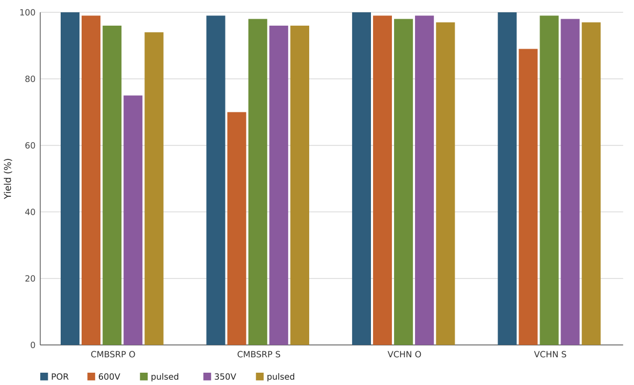
Open / Short yield 비교
●
Summary
최저: 600V CMBSRP S 70%
POR 평균 100%
600V 평균 89%
pulsed 평균 98%
350V 평균 92%
pulsed 평균 96%
LogicTD 지나연

Slide 3
Fail die count (ea / 49 die)
WAFER |  | POR (QOEEI_8) | RQE8IA_4 | RQE8IA_12 | RQE8IA_11 | RQE8IA_20
CMBSRP | Open | 0 | 0 | 2 | 12 | 3
 | Short | 0 | 15 | 1 | 2 | 2
VCHN | Open | 0 | 0 | 1 | 0 | 1
 | Short | 0 | 5 | 0 | 1 | 1
Total die |  | 49 | 49 | 49 | 49 | 49
600V: Short fail die 집중 (CMBSRP/VCHN)
350V: Open fail die 집중 (CMBSRP)
LogicTD 지나연

Slide 4
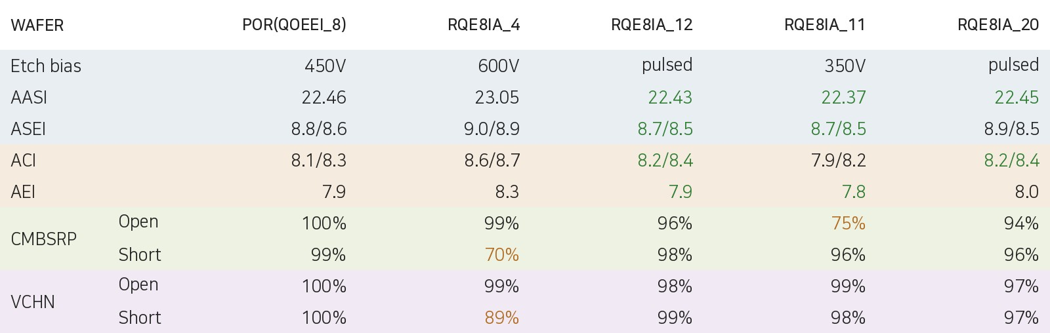
SF0.7 KVKB RQE8IA.6C ET results
OCR test
Cu DD trench/via X-SEM
●
평가목적 ; F4 trench etch bias 350V, 600V, pulsed 조건 평가 (PID 영향)
결론
●
평가결과 ;
- pulsed·pulsed 는 POR 대비 전 항목 동등 → 후보 조건, 600V·350V 는 Open/Short 열화
Profile (Etch bias split, POR 대비)
- 600V (RQE8IA_4): AASI/ASEI Δ+0.59/+0.25로 변동 최대, ACI 8.6/8.7 (POR 8.1/8.3) 소폭 상향
- 600V는 CMBSRP와 VCHN에서 같은 mode로 재현되어 split 기인으로 판단
- pulsed (RQE8IA_12): AASI/ASEI Δ-0.03/-0.03, ACI 8.2/8.4 · AEI 7.9로 POR과 근접
- 350V (RQE8IA_11): AASI/ASEI Δ-0.09/-0.08, ACI 7.9/8.2 · AEI 7.8로 POR과 근접
- 350V Open fail die 단면 분석 필요 — EBAC 국소화 병행
- pulsed (RQE8IA_20): AASI/ASEI Δ-0.01/+0.19, ACI 8.2/8.4 · AEI 8.0로 POR과 근접
- via chamfer 무너짐 / top pinch-off void 여부 TEM 확인 예정
Yield (CMBSRP / VCHN Open·Short)
- 600V:CMBSRP Short 70%(-29%p), VCHN Short 89%(-11%p) → bottom low-k PID(C-H 결합 손실)로 k 상승 및 leakage성 short 추정
- pulsed:CMBSRP Open 96%(-4%p), VCHN 98/99%로 POR 동등 → 전 item POR 동등
- 350V:CMBSRP Open 75%(-25%p), VCHN 99/98%로 POR 동등 → CD 축소로 line 단면적 감소, open 열화
- pulsed:CMBSRP Open 94%(-6%p), VCHN 97/97%로 POR 동등 → 전 item POR 동등
LogicTD 지나연

